Slide 1

Implementasi Kriptografi AES-128 untuk Pengamanan File Soal Ujian
Studi Kasus: SMP YAPIPA, Tangerang Selatan
Isra Priambudi & Mufti
Fakultas Teknologi Informasi, Universitas Budi Luhur

Slide 2
01
Latar Belakang & Masalah
Mengapa pengamanan file soal ujian sangat krusial bagi integritas institusi pendidikan?

Slide 3






IDENTIFIKASI MASALAH
Penyimpanan Terbuka
Kurangnya Sistem Keamanan
Risiko Kebocoran Data
File soal ujian disimpan dalam folder komputer sekolah tanpa enkripsi, sehingga mudah diakses pihak tidak berwenang.
Sifat file ujian yang sangat rahasia memerlukan perlindungan ekstra agar tidak dapat dipahami jika terjadi pencurian data.
Belum adanya aplikasi khusus yang mampu melindungi kerahasiaan file internal sekolah yang bersifat sensitif.

Slide 4


TUJUAN PENELITIAN
Merancang aplikasi berbasis web untuk pengamanan file dokumen sekolah.
Mengimplementasikan algoritme AES-128 untuk proses enkripsi dan dekripsi.
Mendukung berbagai format file penting: PDF, XLS, DOC, dan TXT.
Menjamin integritas data agar kembali ke ukuran dan isi awal setelah didekripsi.

Slide 5
METODOLOGI PENELITIAN
Studi Literatur
Studi Lapangan
Analisis & Desain
Implementasi
Pengujian
Analisis jurnal & teori AES
Observasi masalah di SMP YAPIPA
Perancangan modul enkripsi
Coding PHP & Database MySQL
Uji coba 9 file soal ujian

Slide 6

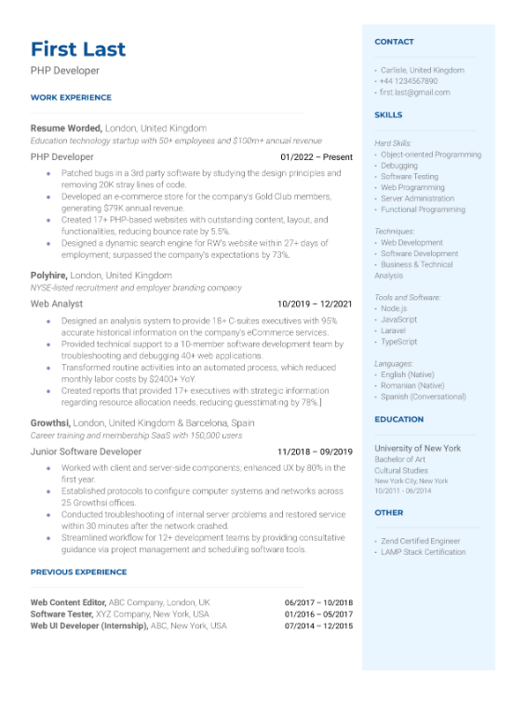
SPESIFIKASI SISTEM
Lingkungan Pengembangan
Bahasa Pemrograman | PHP
Basis Data | MySQL
Algoritme | AES-128 Bit
Prosesor | Intel Pentium G4400
Memori RAM | 4GB DDR3

Slide 7

ALGORITME AES-128
AES (Advanced Encryption Standard) adalah standar enkripsi simetris yang menggunakan kunci 128-bit.
SubBytes: Substitusi byte non-linear.
ShiftRows: Pergeseran baris data.
MixColumns: Pengacakan kolom data.
AddRoundKey: XOR dengan kunci ronde.

Slide 8





ANTARMUKA APLIKASI
Halaman Login
Dashboard Statistik
Form Enkripsi
Otentikasi user melalui username dan password terdaftar untuk akses sistem.
Menampilkan jumlah user, total file terenkripsi, dan file terdekripsi.
Input file dan password enkripsi untuk mengubah plaintext menjadi ciphertext.

Slide 9
HASIL UJI ENKRIPSI
Nama File | Ukuran Awal | Waktu (Detik) | Ukuran Akhir
Soal UTS Bhs Indonesia.docx | 63.7 KB | 1.0226 s | 63.7 KB
Soal UTS IPA Kelas 9.docx | 83.4 KB | 1.3952 s | 83.4 KB
Soal UTS IPS Kelas 9.docx | 87.8 KB | 1.4594 s | 87.8 KB
Soal UTS Matematika.docx | 189.0 KB | 3.1532 s | 189.0 KB
Soal UTS PKn Kelas 9.docx | 56.4 KB | 0.9371 s | 56.4 KB
*Ukuran file tetap konsisten setelah proses enkripsi.

Slide 10
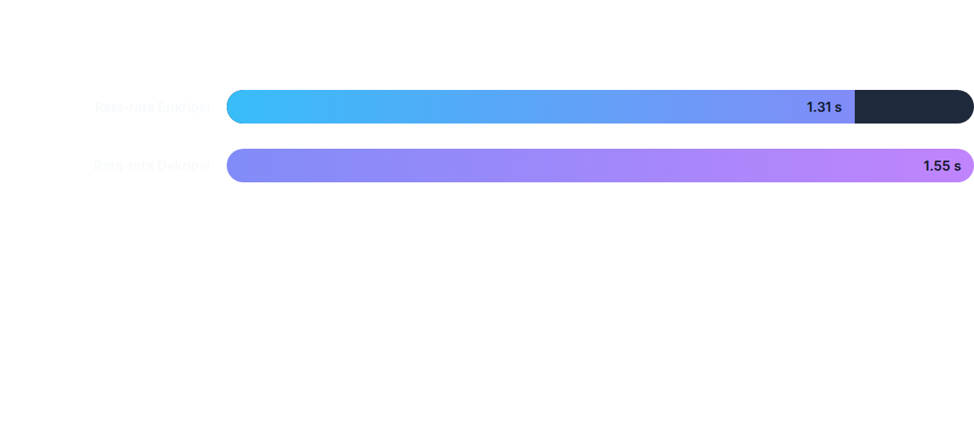

ANALISIS KECEPATAN
Temuan Utama: Proses enkripsi dan dekripsi untuk file di bawah 3MB berjalan sangat responsif (di bawah 4 detik). Ukuran file berbanding lurus dengan waktu pemrosesan.

Slide 11


KESIMPULAN
Keberhasilan: Algoritme AES-128 berhasil mengamankan file soal ujian SMP YAPIPA.
Kerahasiaan: Hanya pemegang kunci yang benar yang dapat mengembalikan file ke bentuk asli.
Integritas: Tidak ada perubahan data atau ukuran file setelah proses dekripsi.

Slide 12
Terima Kasih
Ada Pertanyaan?
Implementasi Kriptografi AES-128 untuk SMP YAPIPA
israpriambudi16@gmail.com | mufti@budiluhur.ac.id

Slide 13




IMAGE SOURCES
https://static.vecteezy.com/system/resources/previews/062/255/545/non_2x/padlock-and-shield-icon-with-checkmark-cybersecurity-privacy-protection-data-encryption-secure-access-login-authentication-illustration-vector.jpg
Source: www.vecteezy.com
https://resumeworded.com/assets/images/resume-guides/php-developer2.png
Source: resumeworded.com
https://static.vecteezy.com/system/resources/previews/015/649/139/non_2x/abstract-fingerprint-scanning-encryption-to-login-cyber-security-icons-on-blue-background-modern-futuristic-vector.jpg
Source: www.vecteezy.com
https://s3.amazonaws.com/ppt-ct3.crystalgraphics.com/connection-abstract-sense-of-science_bafzfgdyde_8_ws.jpg
Source: crystalgraphics.com

